Slide 1
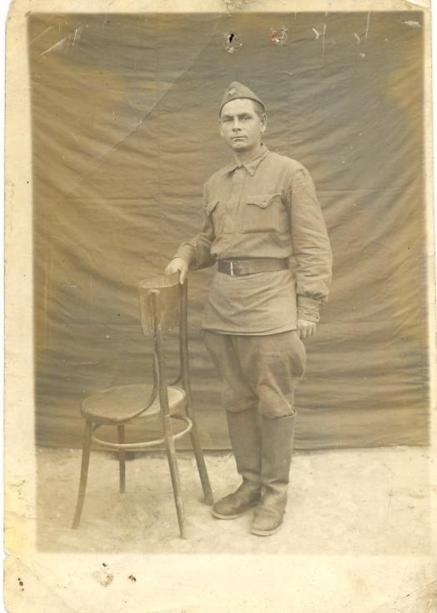
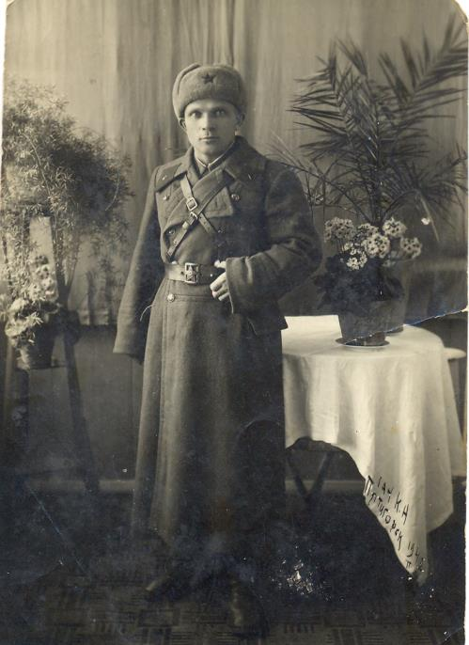
Прапрадедушки
Тилиной Полины
и Полянских Максима
Марков
Никита Алексеевич
1899-1943г
Верещагин
Александр Ефимович

Slide 2
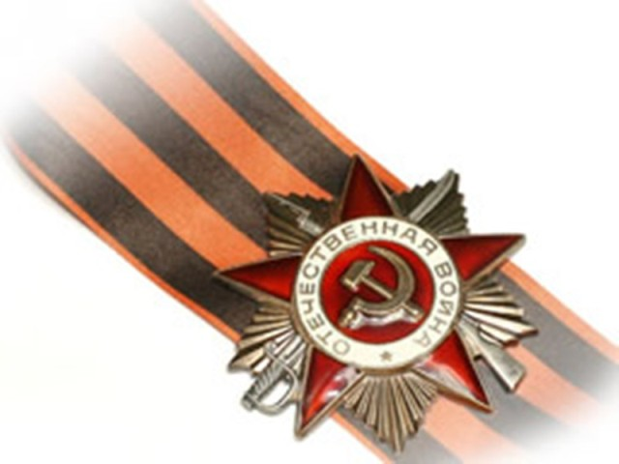
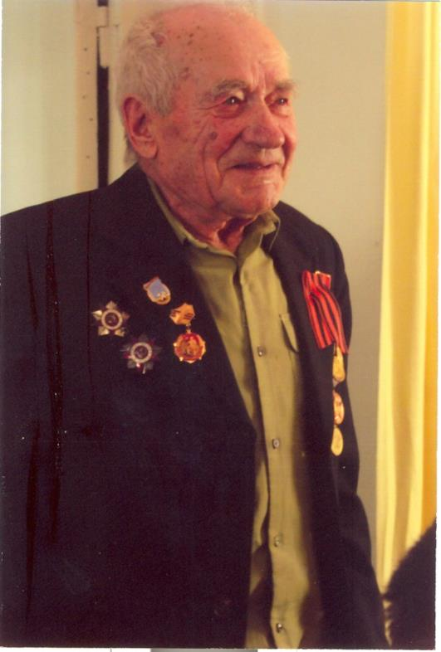
Прадедушка Братанникова Михаила
Родился в 1924 году. В 1942 году призван на фронт. Служил в пехотных войсках. В 1943 году получил ранение и заболел малярией. Уволен со службы по инвалидности. Долгое время работал учителем труда.
Кокорников
Виктор Степанович
У Виктора Степановича – 3 внука, 1 внучка, 3 правнука и 2 правнучки

Slide 3
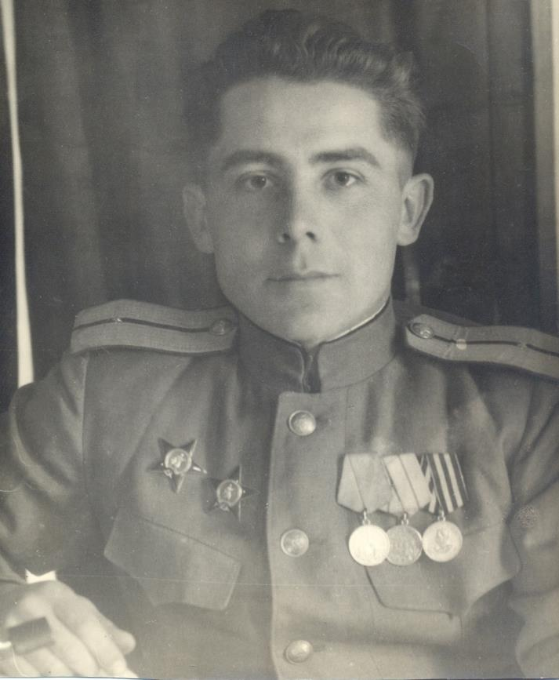
Воинское звание –
старший лейтенант
Участник войны с немецкими захватчиками и
участник войны с Японией
Шевченко
Иван Андреевич
1917-1996г
Прадедушка Лахтиной Полины

Slide 4
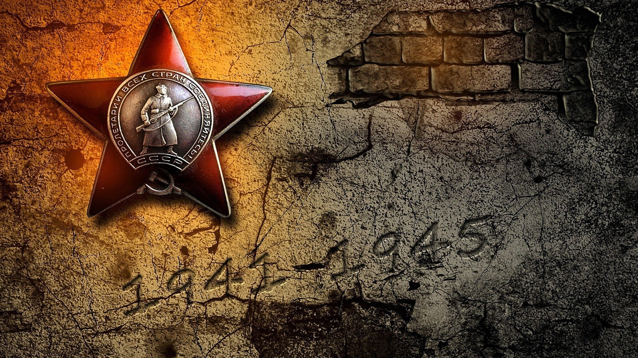
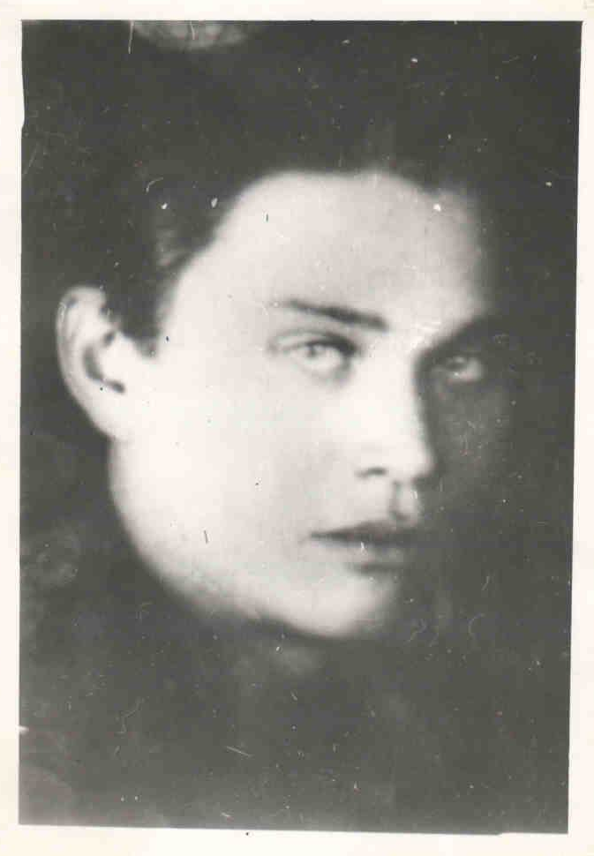
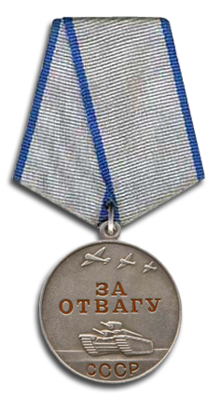
Саморуков
Василий
Яковлевич
1910-1979
Красноармеец
Награжден медалью
«За отвагу»
Прадедушка Семенюка Максима
Строка в приказе:

Slide 5
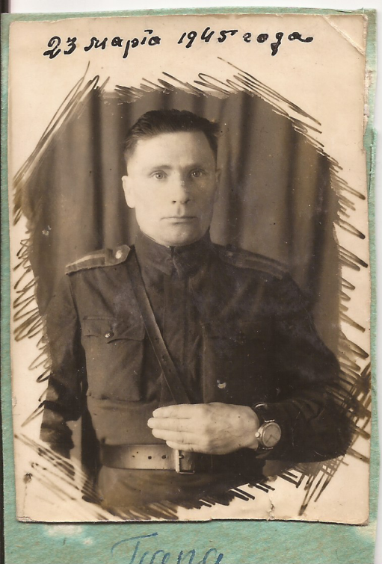
Черняков Платон Иванович
1907-1971г
Дедушка Баландиной Т.И.

Slide 6
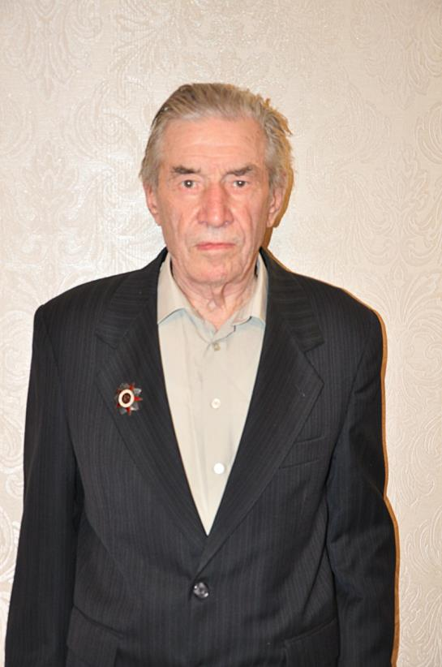
Прадедушка Машутова Дениса
Чушикин Николай Михайлович
год рождения 1927год

Slide 7
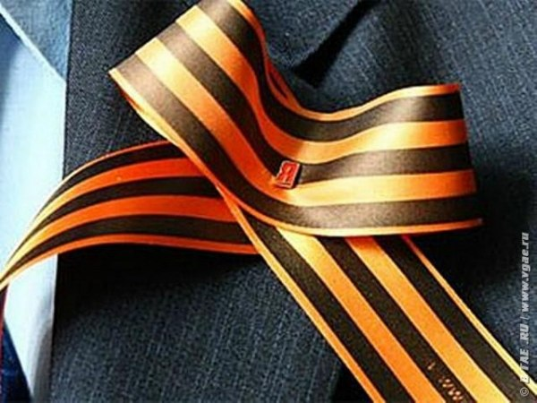
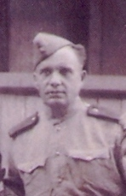
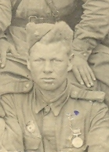
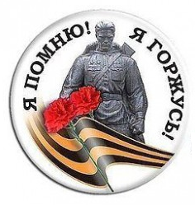
Родные Храповой Ф.Н.
Латыпов Константин
1911-73г
Храпов Федор Егорович
1911-73г

Slide 8
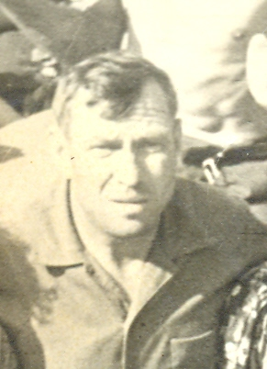
Артиллерист
Участник войны с немецкими захватчиками и
участник войны с Японией
(1941-1946г)
Прадедушка
Тимофеевых
Софии и Владимира
Баула
Александр Илларионович
1922-82г

Slide 9
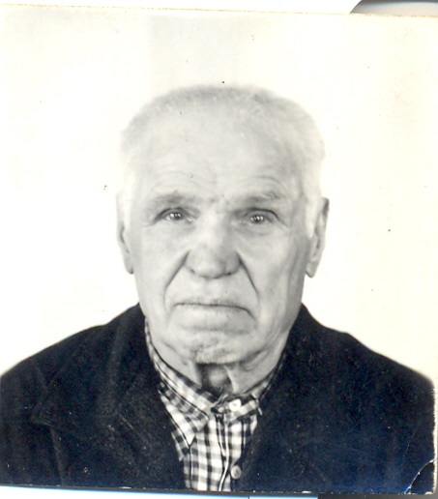
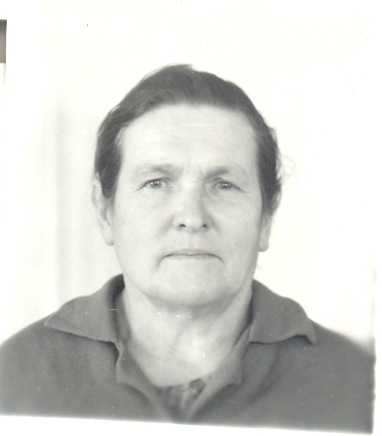
Прадедушка
и прабабушка
Беловой Арины
Бондаренко
Павел Алексеевич
Бондаренко
Ксения Павловна
Красноармеец
участник боев с
немецко- фашистскими
захватчиками
Труженица
тыла

Slide 10
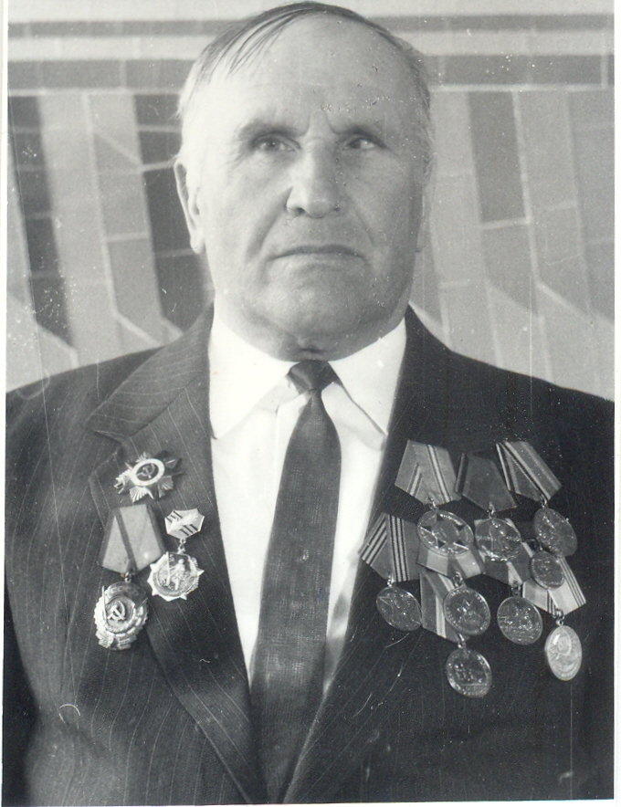
Марченко
Яков Сергеевич
1921- 2002г
Красноармеец
Отец Илющенко Т.Я.

Slide 11
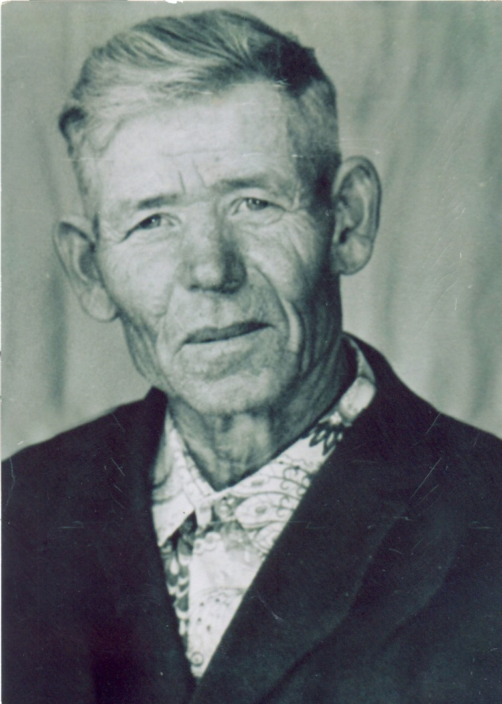
В 1937 осенью из Сузунского военкомата Новосибирской области забрали служить в Советскую армию, а в 1941 году началась война, и прадед ушел воевать. Сражался за Родину на Белорусском фронте, недалеко от реки Буг. Воевал в мотострелковом полку. Были ранения, но при выздоровлении снова шел в бой. Сражался за Родину смело, мужественно, за что получил боевые награды. После войны трудился в колхозе.
Ларькин
Александр Васильевич
1919-1990
Прадедушка Гриши Червоненко

Slide 12
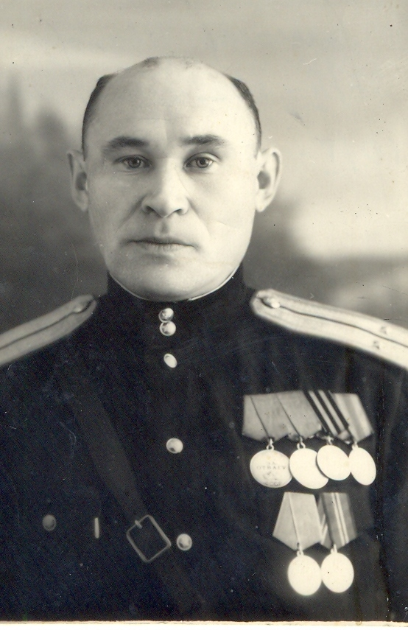
Мальцев
Вячеслав Иванович
1925- 1995
С 8 января 1943 года по 5 мая 1950 года служил в рядах Советской армии. В 1943 году был разведчиком, в 1944 году командир 9 минного полка, позднее в 1945- автоматчик (после ранения)
Был награжден медалями «За отвагу», «За боевые заслуги» и многими другими орденами и медалями.
После войны работал писарем, позднее служил в органах МВД в звании лейтенант милиции.
Прадедушка Вики Окуневой

Slide 13
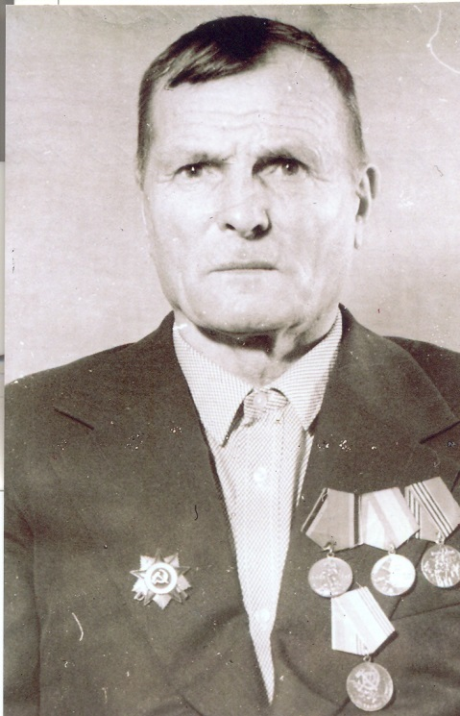
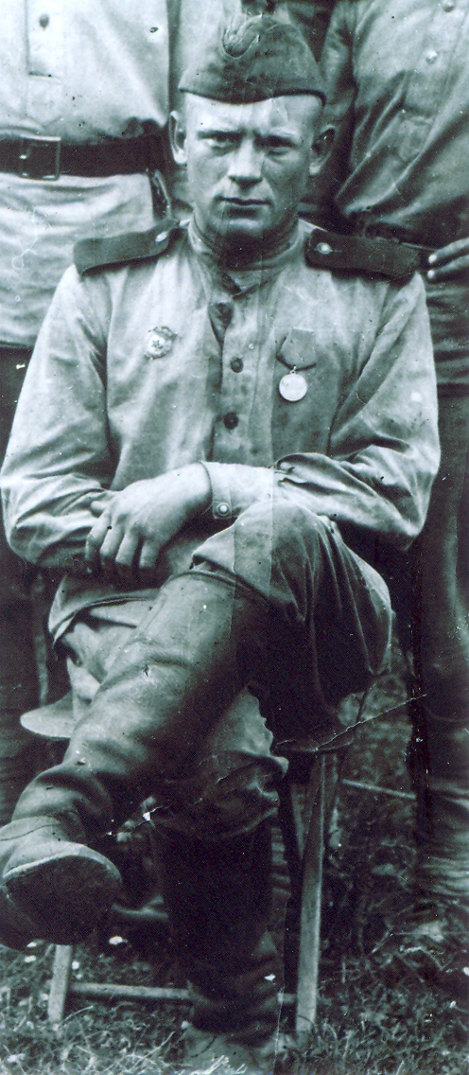
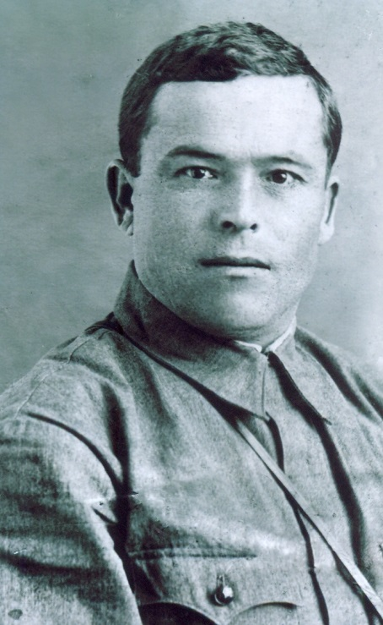
Прадедушки Щербеневой Карины
Щербенев
Василий Андреевич
1914-1993
Александров Александр Семенович
– комиссар штрафного батальона
Мухортов Стапан Егорович

Slide 14
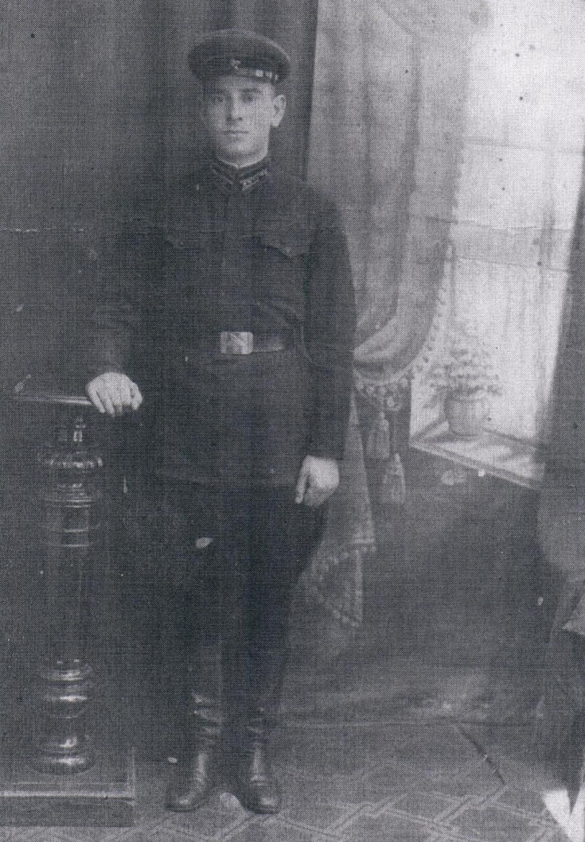
Прадедушка
Марченко Михаила

Slide 15
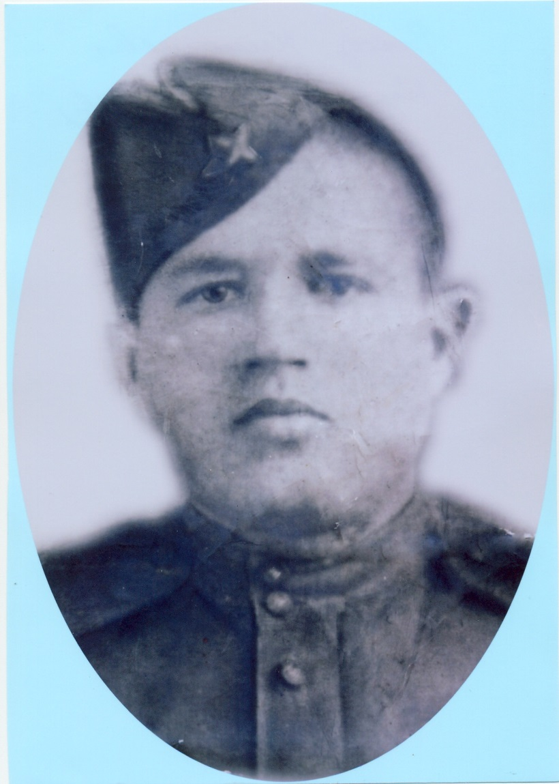
Прадедушка Эвелины Козловой
Кузенчиков
Виктор Николаевич
1926- май 1945
погиб в г. Штецен (Германия)

Slide 16
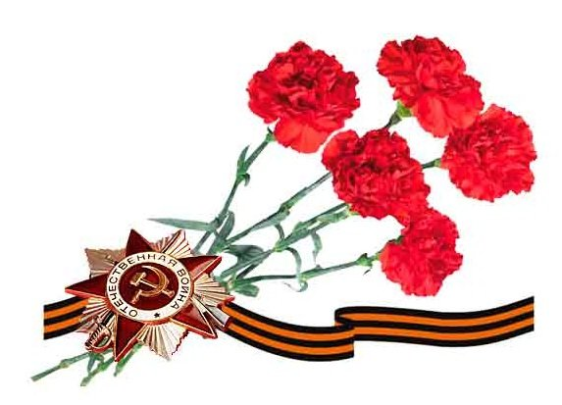
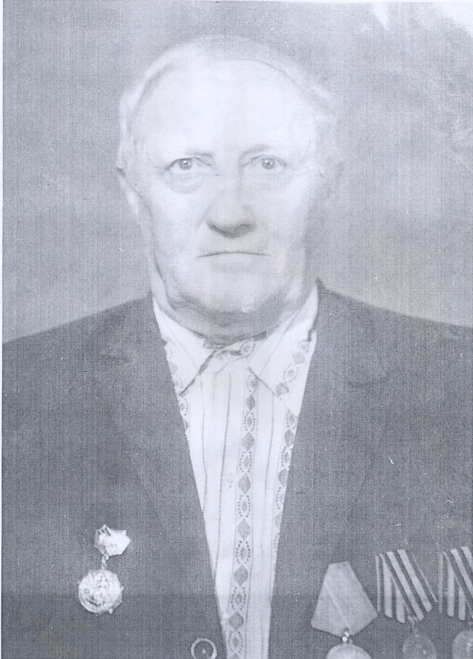
Вахрушев Михаил Иванович
Воевал с 1943 по 1945 рядовым
авиационного полка(техником по ремонту самолетов)
Награжден медалями: За взятие Кенигсберга, За отвагу, За победу над Германией, орденом Отечественной войны II Степени
Прадедушка Алеши Сидоренко

Slide 17
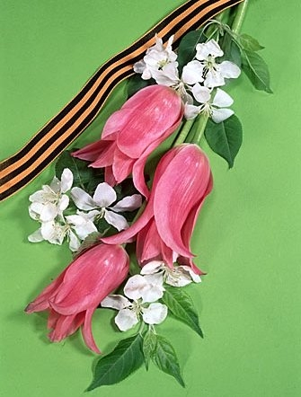
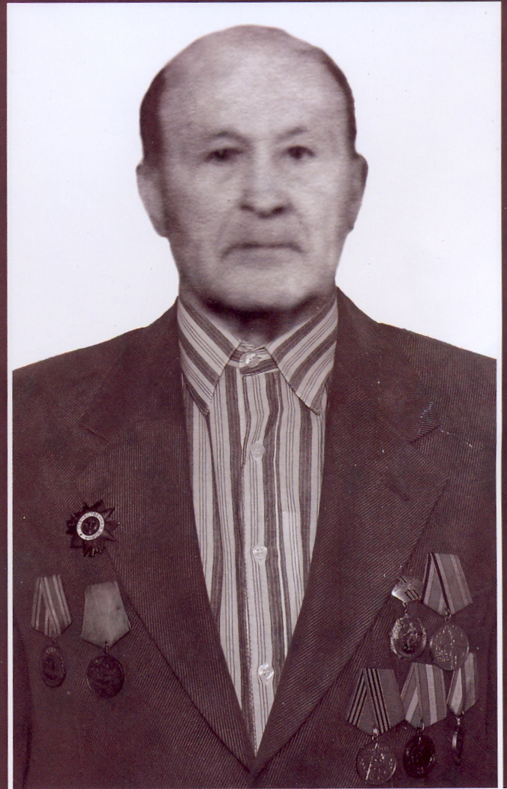
Прадедушка Арсения Лабуть
Орлов Тимофей Егорович

Slide 18
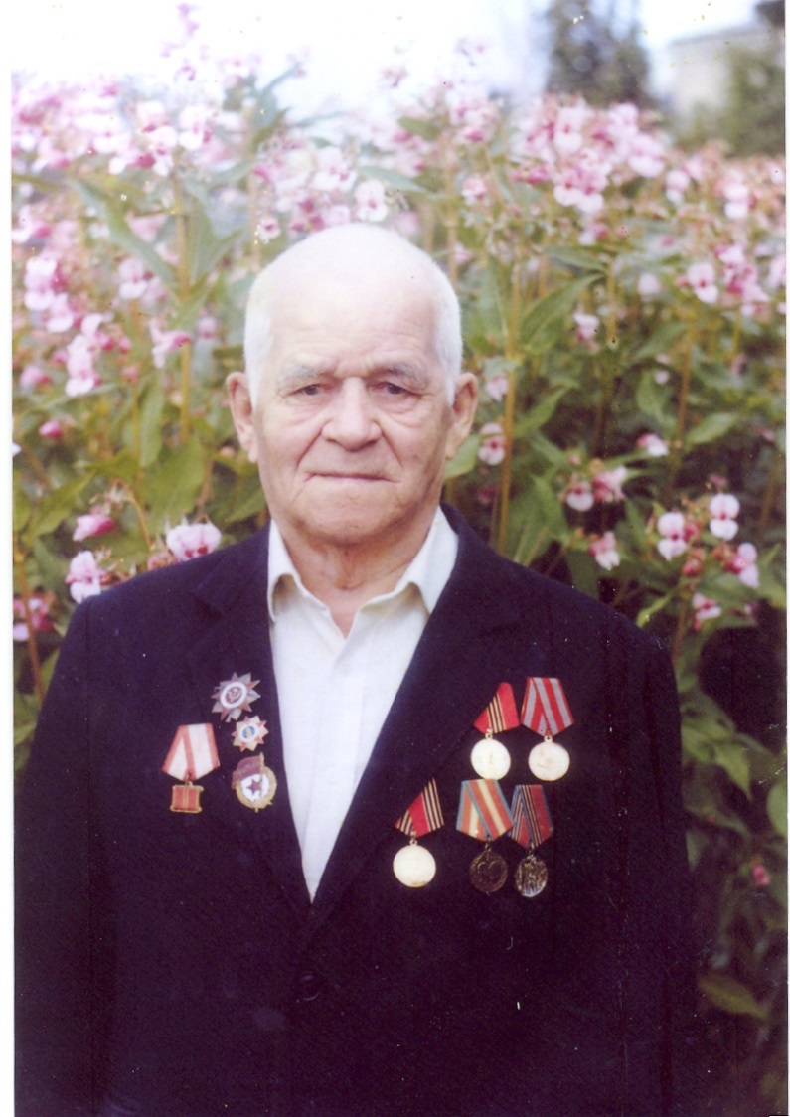
Прадедушка
Скопина Ивана
Балыкин Федор Кузьмич

Slide 19
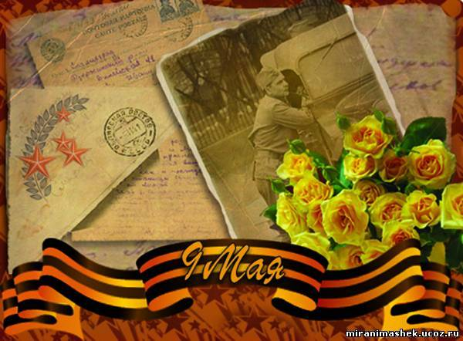
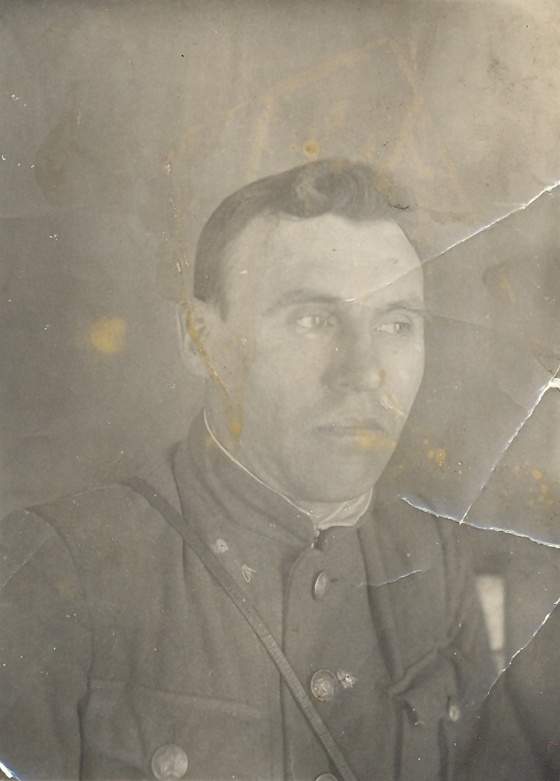
Максимов
Нестер Михайлович
год рождения 1914
Прадедушка Савы Естифейкина
Участник трех войн:
война с Финляндией;
война с Германией;
война с Японией.

Slide 20
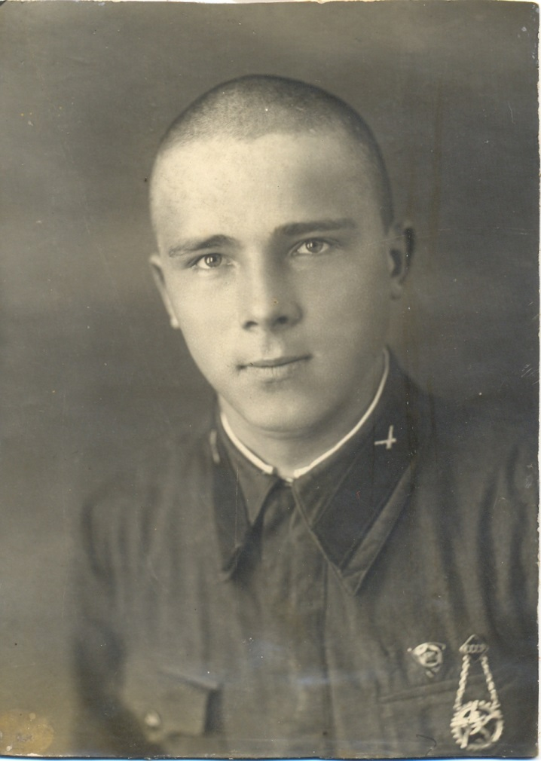
Прадедушка Лахтиной Полины
Сержант
Кавалерист- разведчик
Бутаков Михаил Иванович 1918-2005г

Slide 21
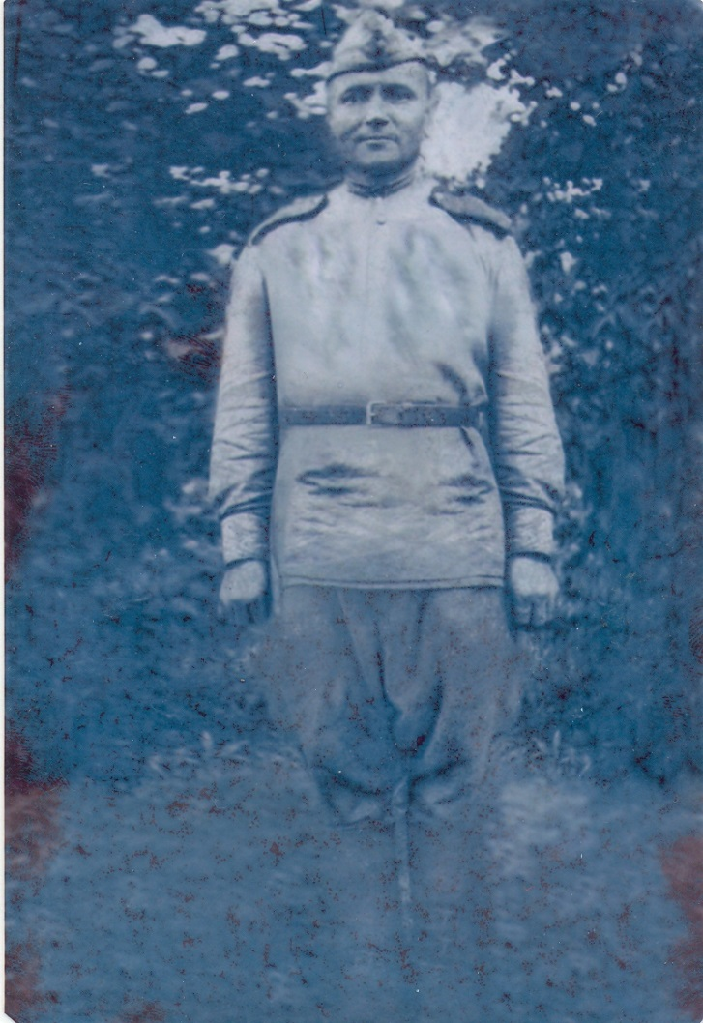
Румянцев Андрей Григорьевич
1903-1996г
Отец Власовой Н.А.

Slide 22
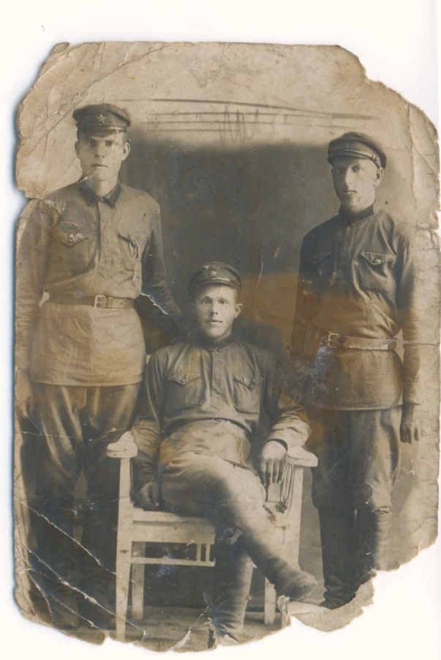
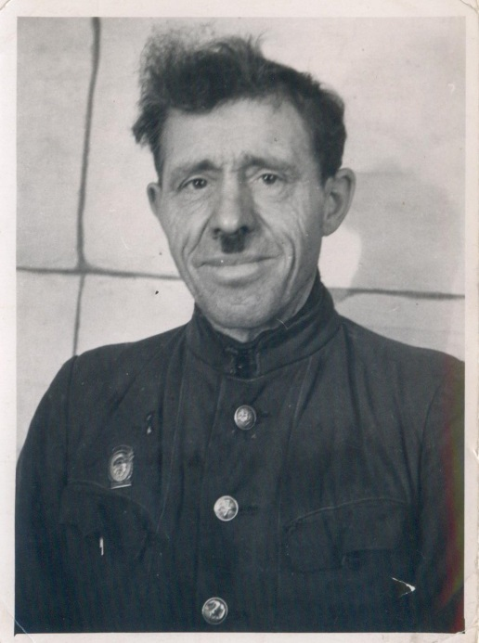
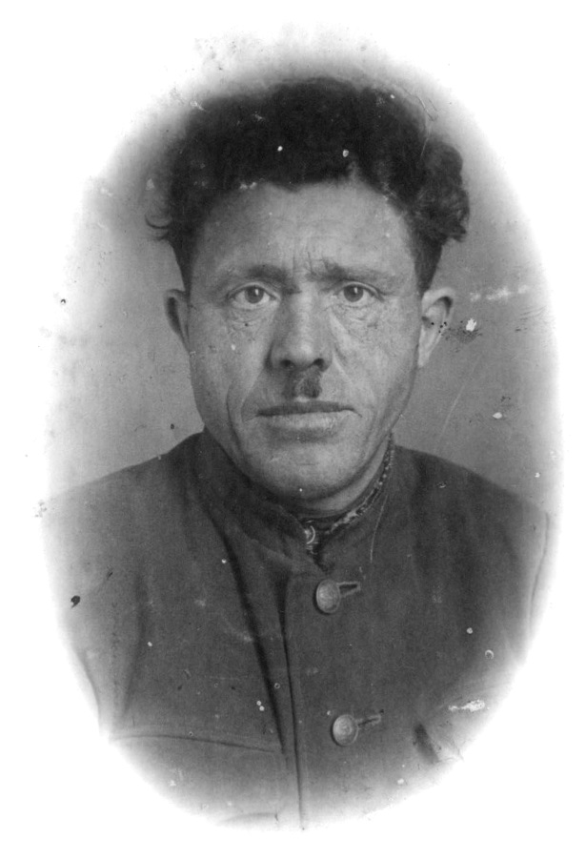
Прапрадедушка Зарвировой Миланы
по маминой линии.
О войне рассказывать не любил. Воевал на Ленинградском фронте разведчиком. Во время боевого задания был ранен и направлен лечиться в Новосибирский госпиталь. Потом был переведён на Урал комендантом в лагерь военнопленных, где прослужил до окончания войны. По окончании войны уехал с семьей на Кузбасс. Имеются боевые награды.
Чикаев Андрей Степанович
1910 – 1982г

Slide 23
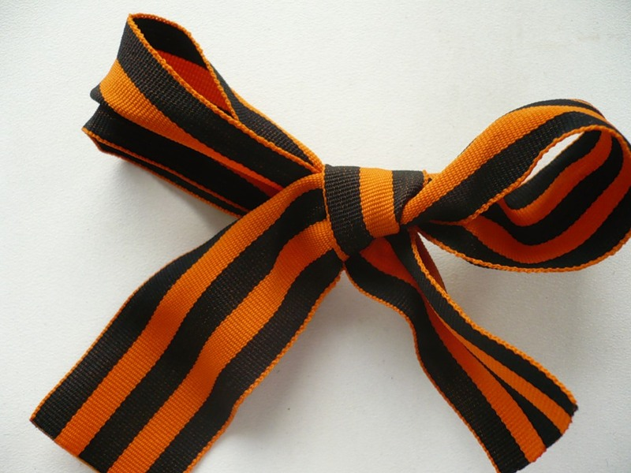
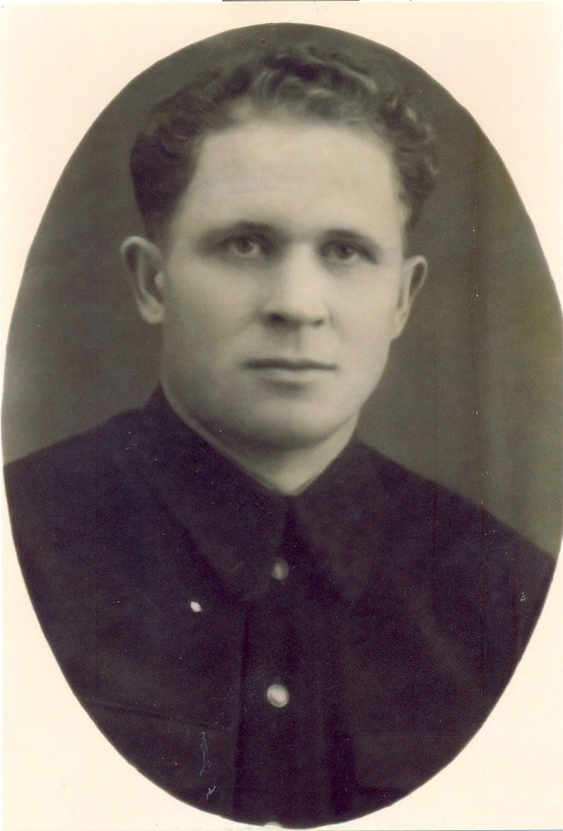
Маркин Павел Яковлевич
Участник войны с немецкими захватчиками и
участник войны с Японией
После войны работал учителем

Slide 24
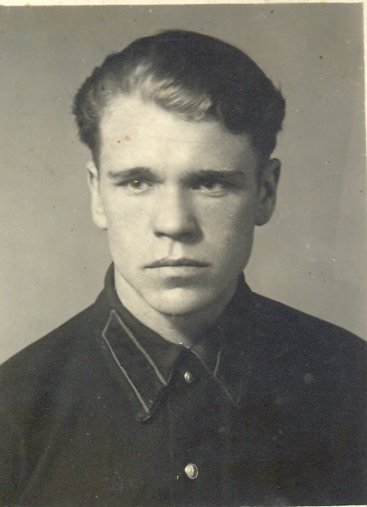
Прадедушка
Карчевской Евы
Сержант связи
1-й Украинский фронт с1942г по1945г
Окончил войну в Венгрии
Писарев Михаил Никитович
1924 -1987г.

Slide 25
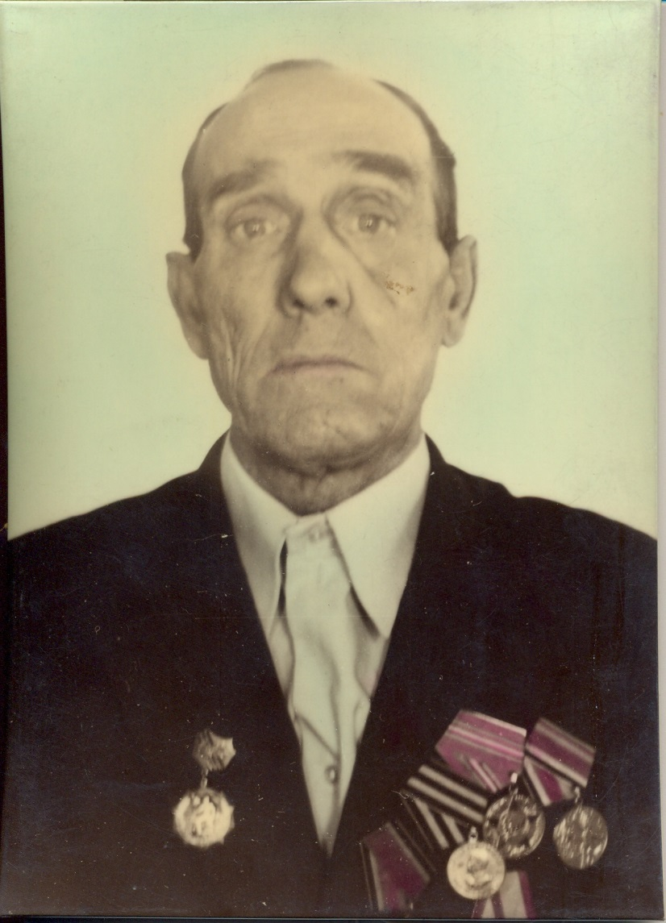
Снайпер
воевал на Украинском фронте под командованием Черниховского И.Д.
Ранен в 1944году
Прадедушка Кукштель Марка
Шило Николай Михайлович
1926- 2002г

Slide 26
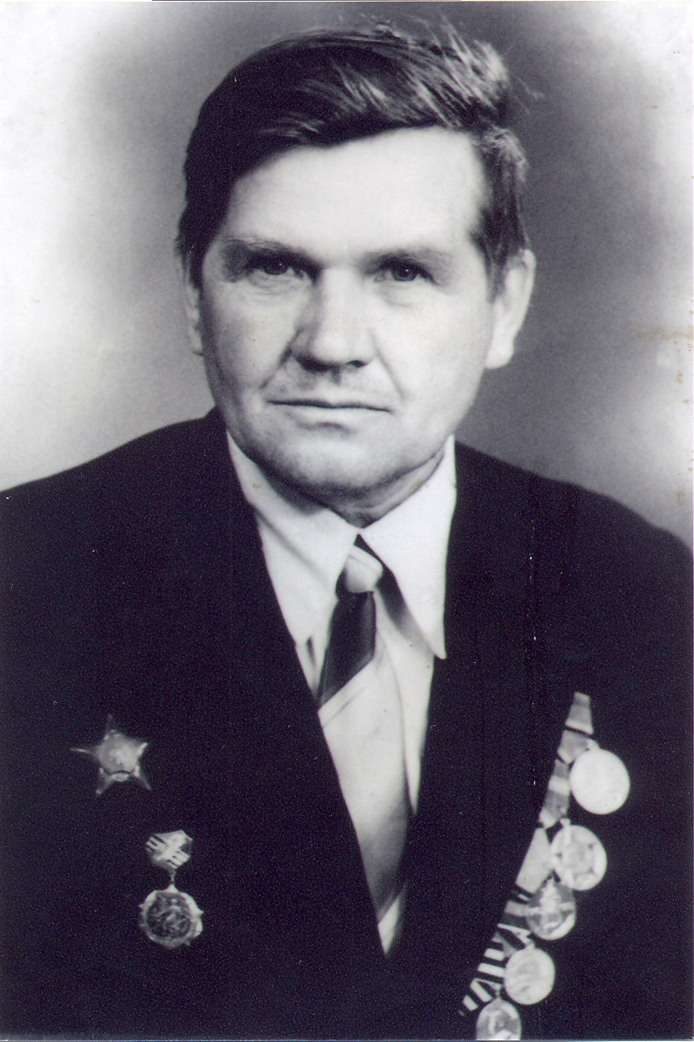
Прадедушка Канина Степы
Ушел на Фронт в 20 лет. Звание: младший лейтенант. Должность: командир минометного взвода
Канин Иван Васильевич
1922 год рождения
19 августа 1943года в бою уничтожили 3 огневые точки противника. Получил ранение в голову. За этот бой награжден орденом Отечественной войны I степени. Окончил войну в Польше. Вернулся домой.

Slide 27
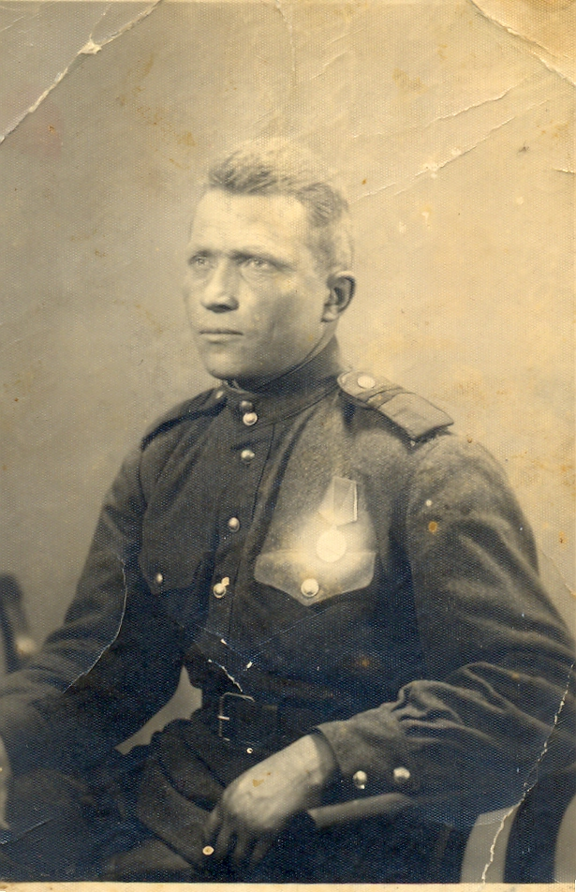
Прадедушка Котоваловой Полины
Служил в морской пехоте с 1941 по 1945 год.
Имел офицерское звание. Войну закончил в Берлине. Вернулся домой в деревню «Красная Нива»
Барбышев Данила Аверьянович

